Slide 1

Mühendislik ve mimarlık fakültesi bilgisayar mühendisliği bölümü bil1004 elektrik devreleri dersi
Bölüm 5: temel teoremler / THEVENİN TEOREMİ

Slide 2
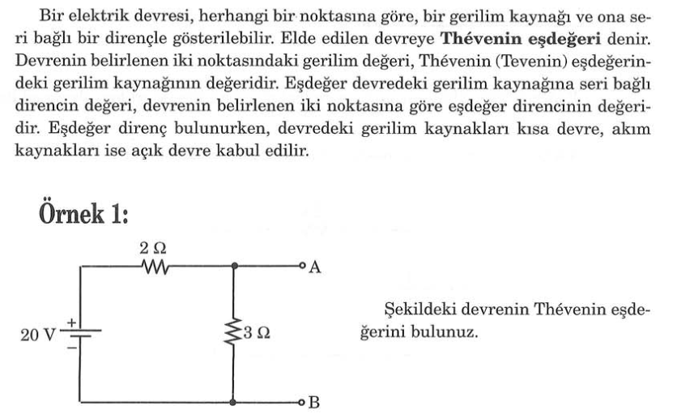
2. thevenin teoremi

Slide 3
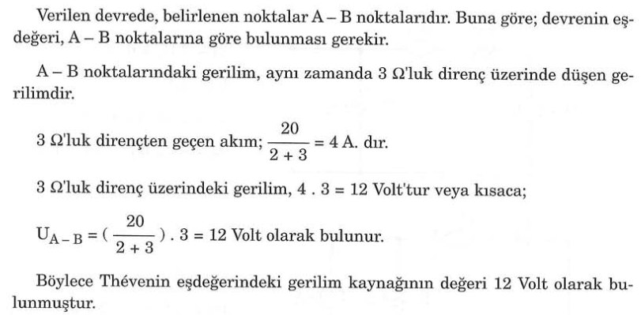
2. thevenin teoremi

Slide 4
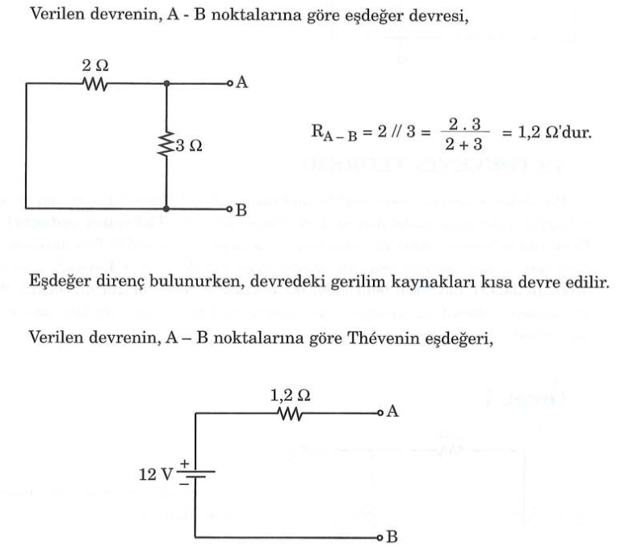
2. thevenin teoremi

Slide 5
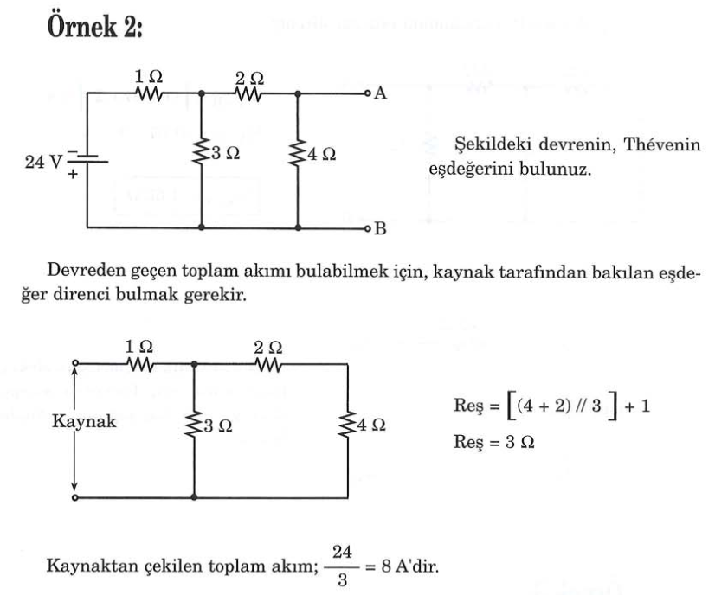
2. thevenin teoremi

Slide 6
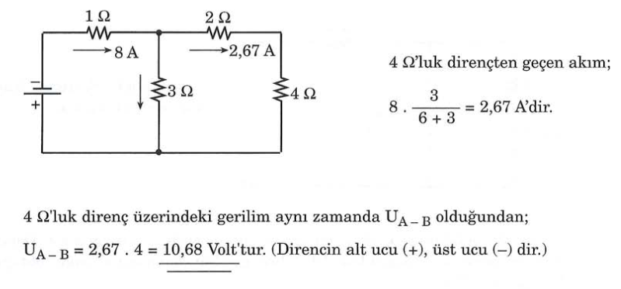
2. thevenin teoremi

Slide 7
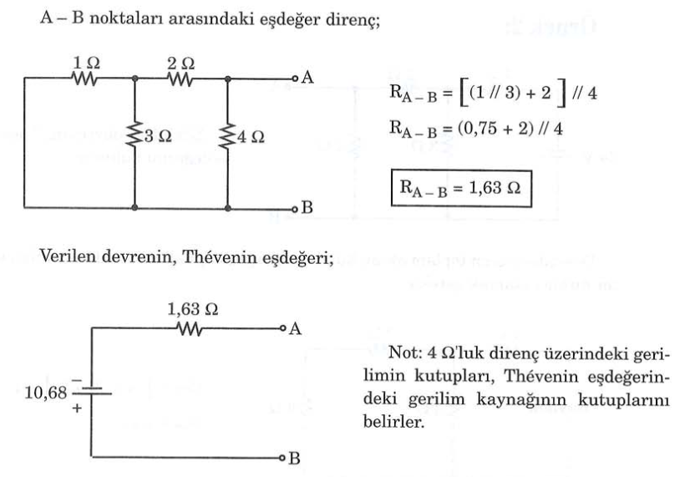
2. thevenin teoremi

Slide 8
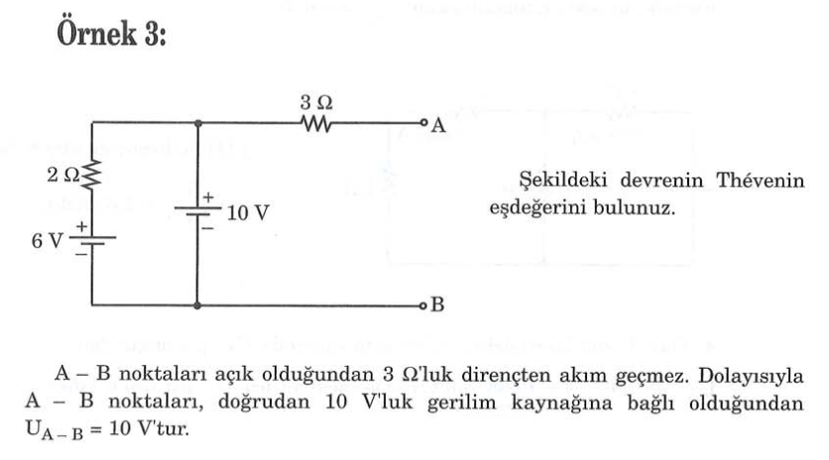
2. thevenin teoremi

Slide 9
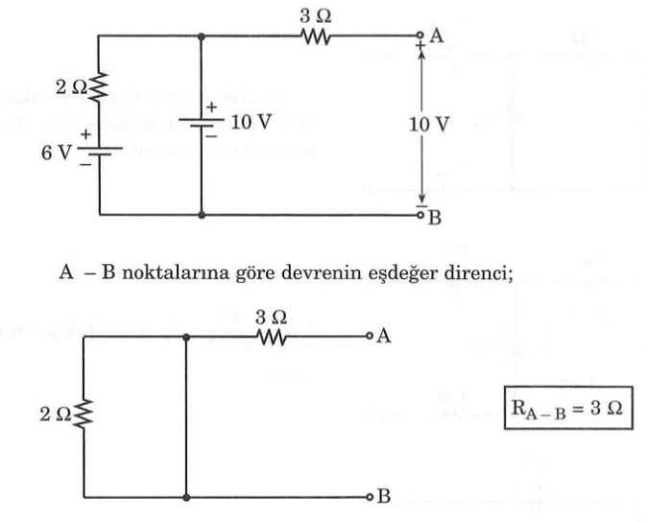
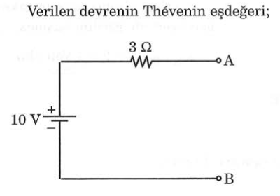
2. thevenin teoremi

Slide 10
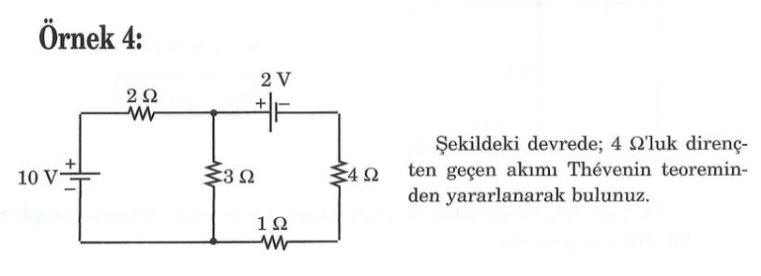
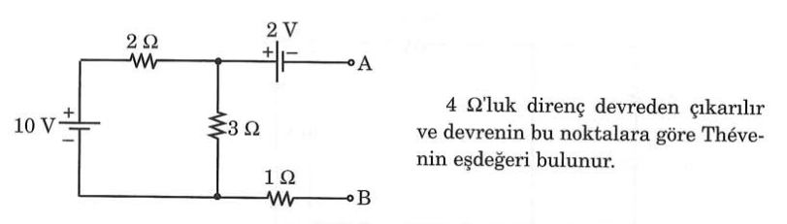
2. thevenin teoremi

Slide 11
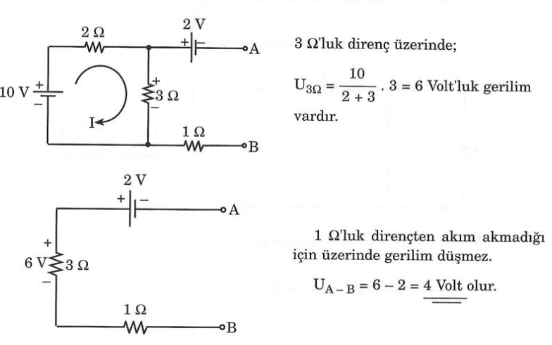
2. thevenin teoremi

Slide 12
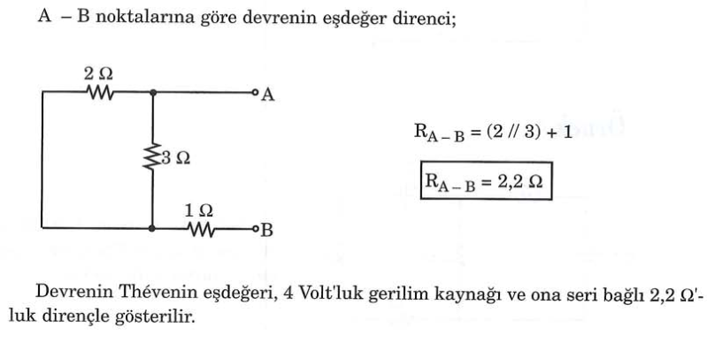
2. thevenin teoremi

Slide 13
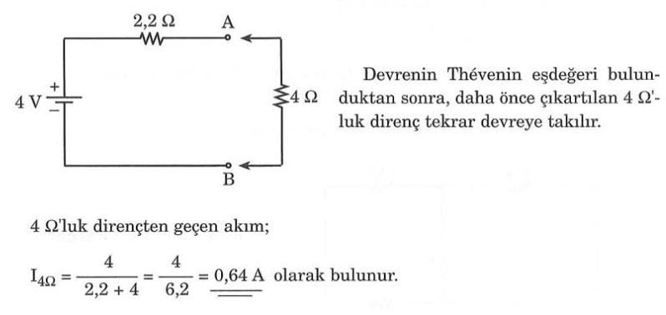
2. thevenin teoremi

Slide 14
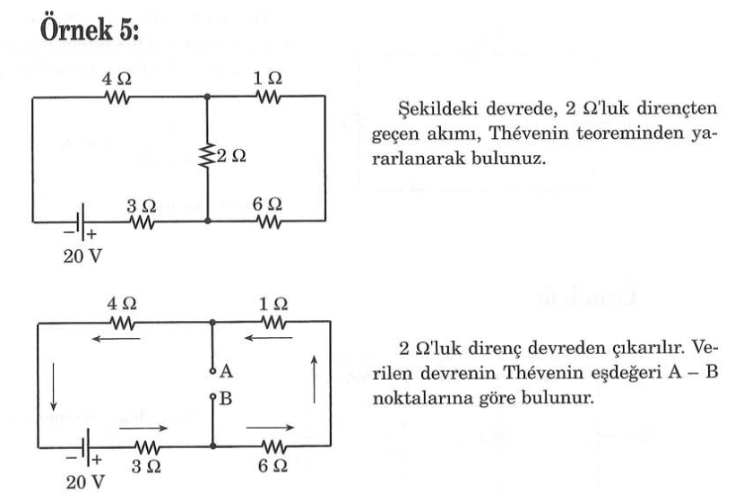
2. thevenin teoremi

Slide 15
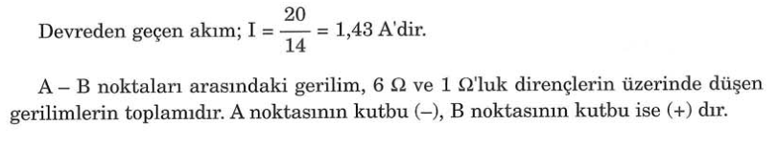
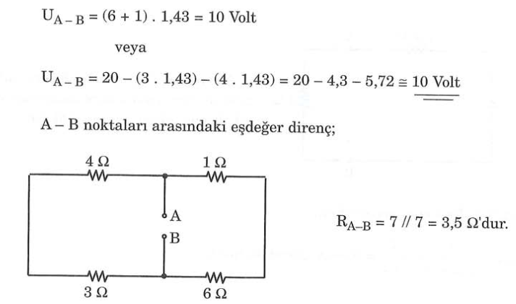
2. thevenin teoremi

Slide 16
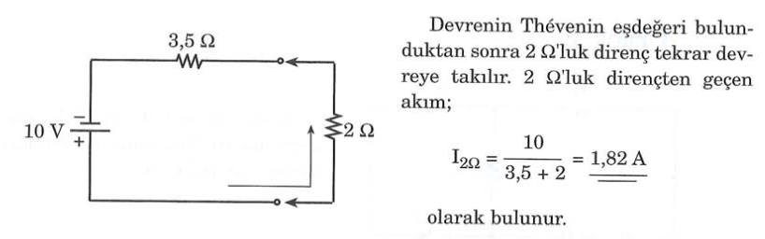
2. thevenin teoremi

Slide 17
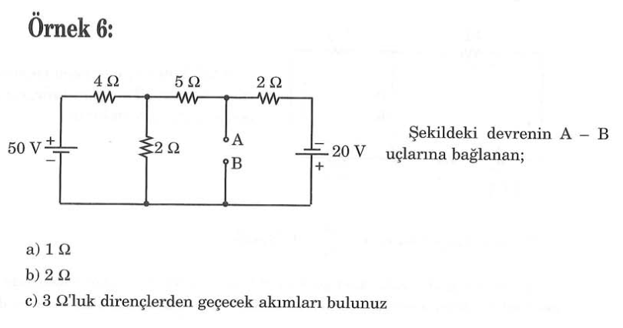
2. thevenin teoremi

Slide 18
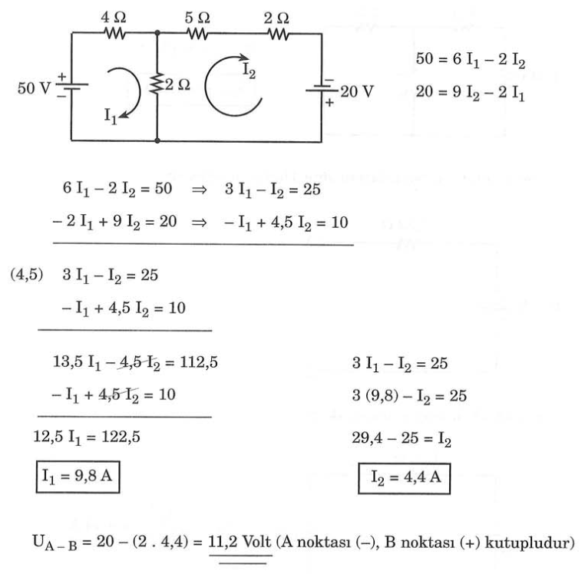
2. thevenin teoremi

Slide 19
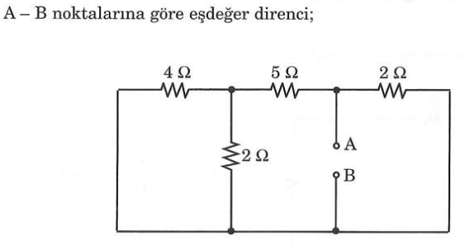
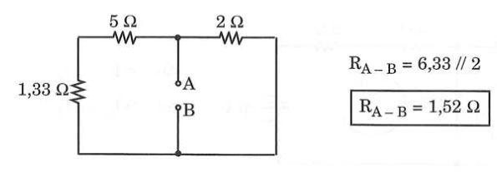
2. thevenin teoremi

Slide 20
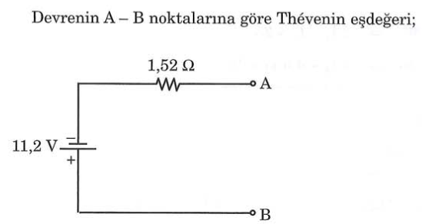
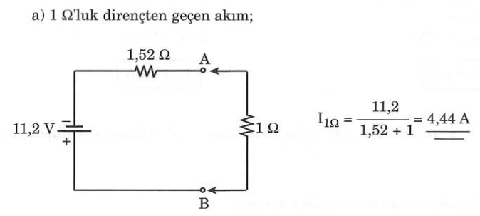
2. thevenin teoremi

Slide 21
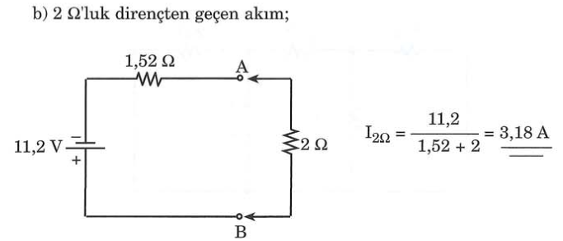
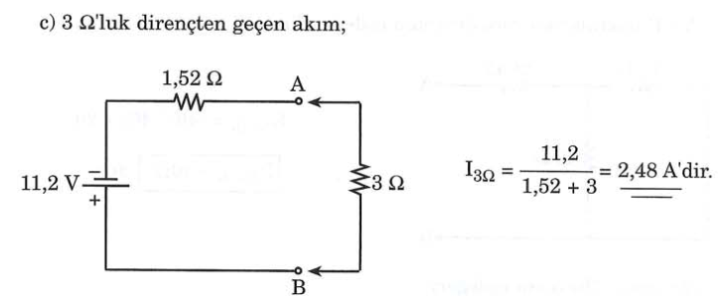
2. thevenin teoremi

Slide 22
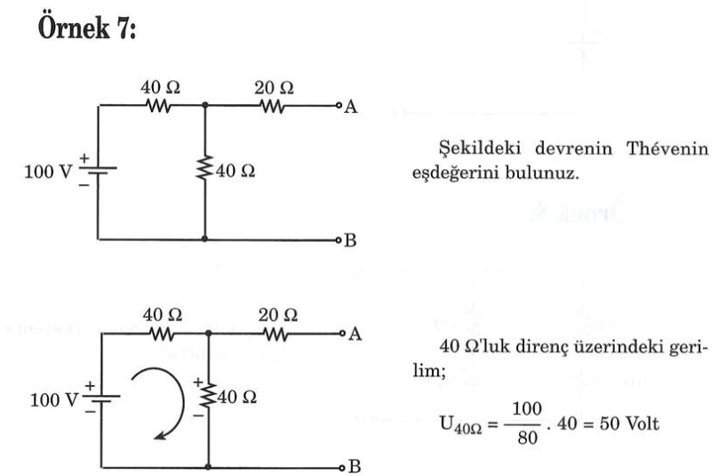
2. thevenin teoremi

Slide 23
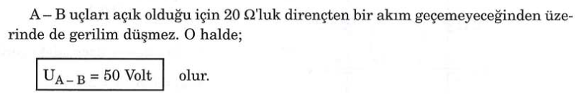
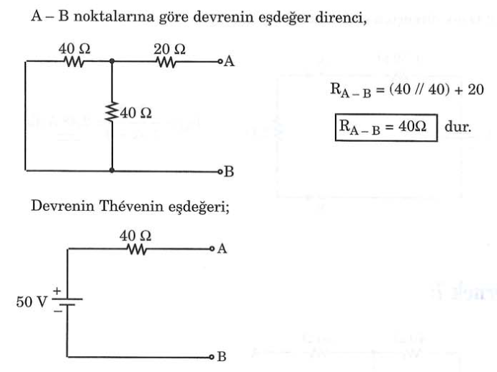
2. thevenin teoremi

Slide 24
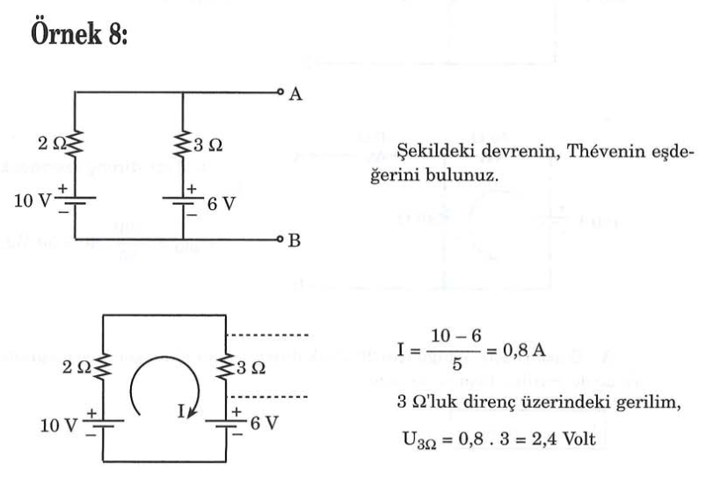
2. thevenin teoremi

Slide 25
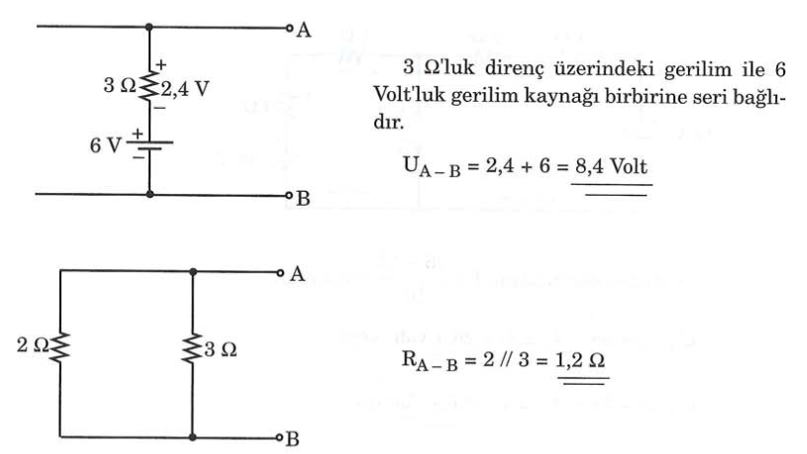
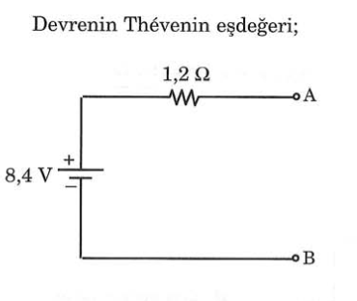
2. thevenin teoremi

Slide 26
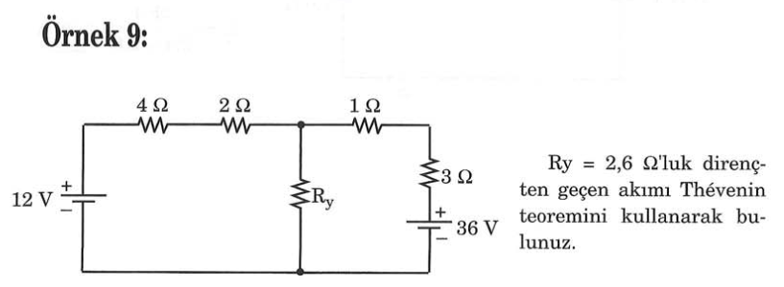
2. thevenin teoremi

Slide 27
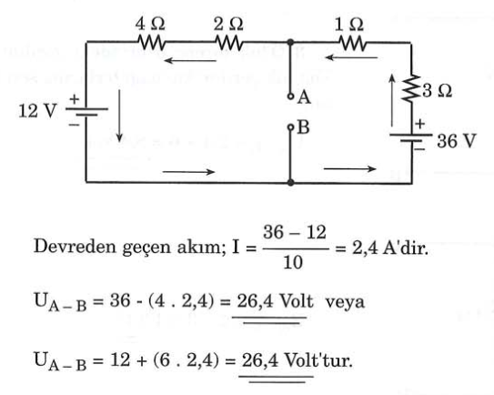
2. thevenin teoremi

Slide 28
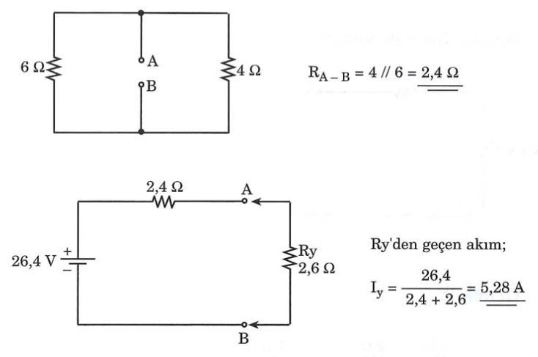
2. thevenin teoremi

Slide 29
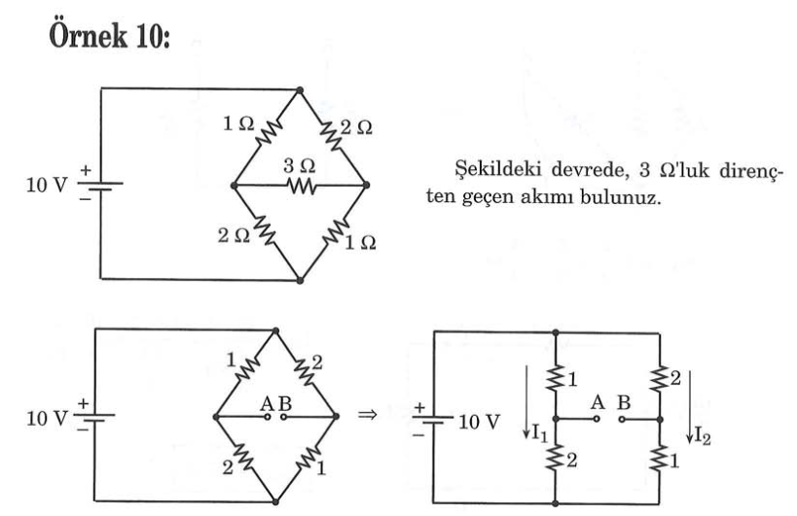
2. thevenin teoremi

Slide 30
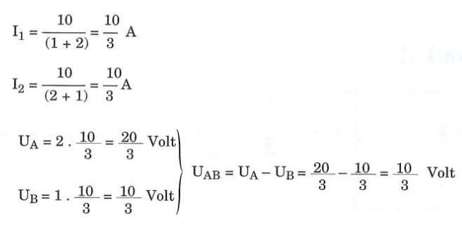
2. thevenin teoremi

Slide 31
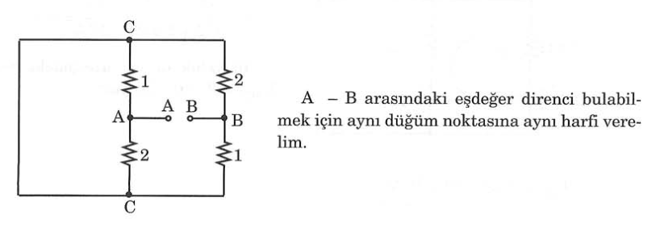
2. thevenin teoremi

Slide 32
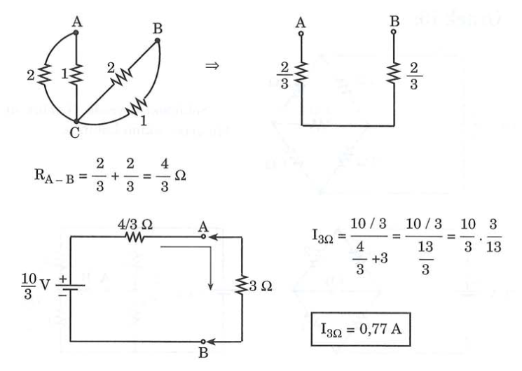
2. thevenin teoremi

Slide 33
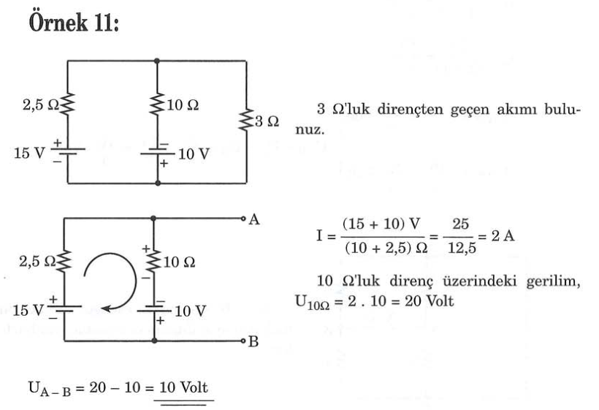
2. thevenin teoremi

Slide 34
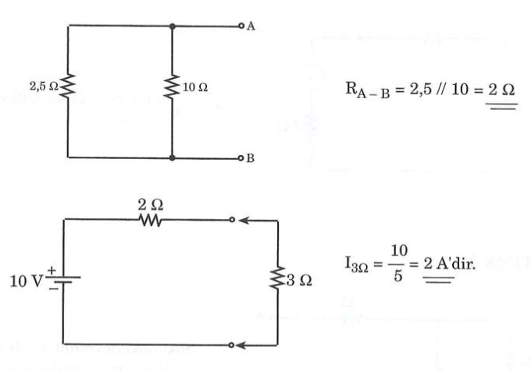
2. thevenin teoremi

Slide 35
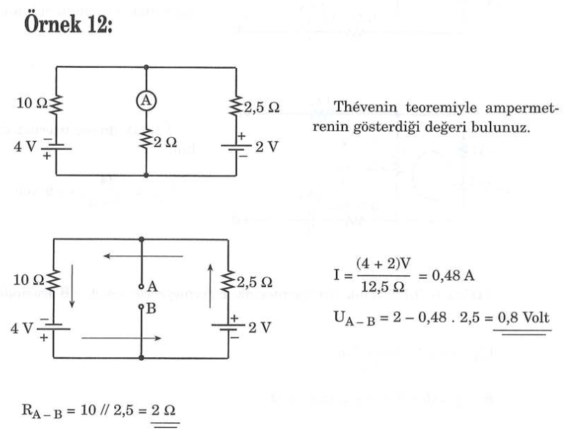
2. thevenin teoremi

Slide 36
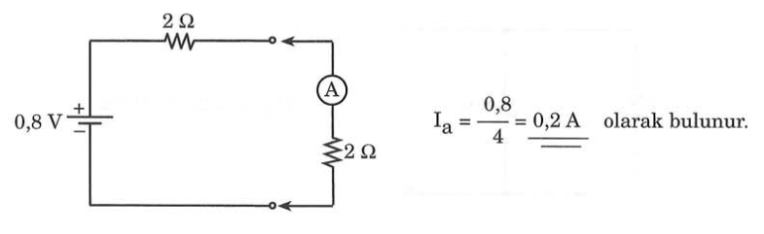
2. thevenin teoremi

Slide 37
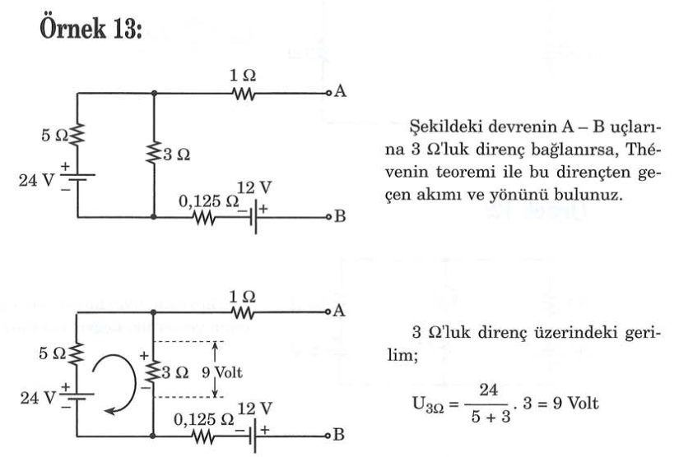
2. thevenin teoremi

Slide 38
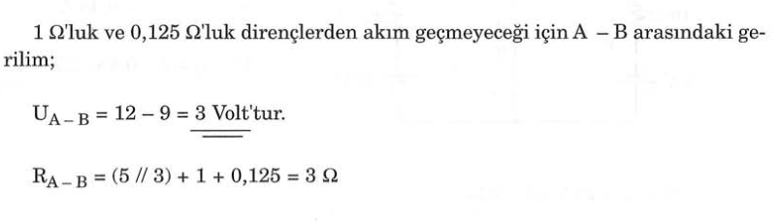
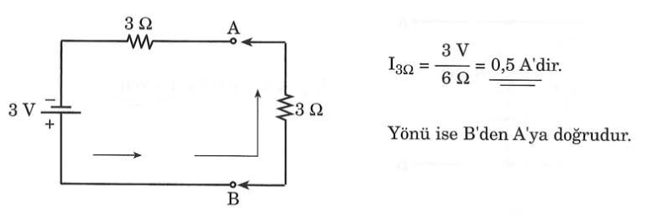
2. thevenin teoremi

Slide 39
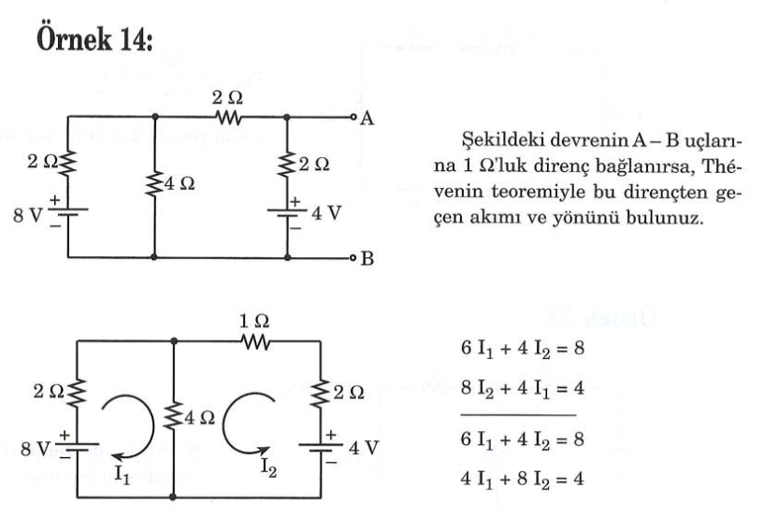
2. thevenin teoremi

Slide 40
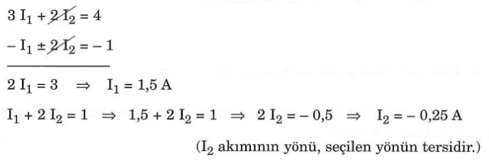
2. thevenin teoremi

Slide 41
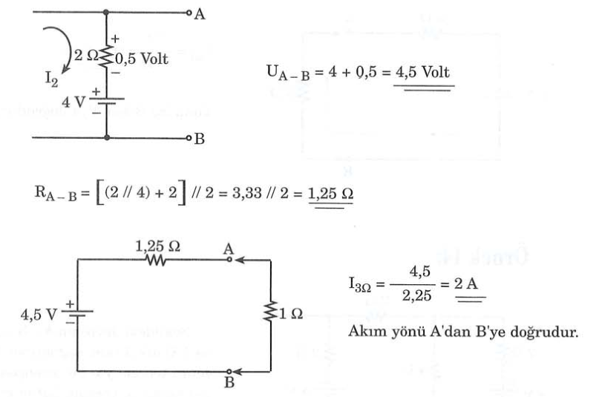
2. thevenin teoremi

Slide 42
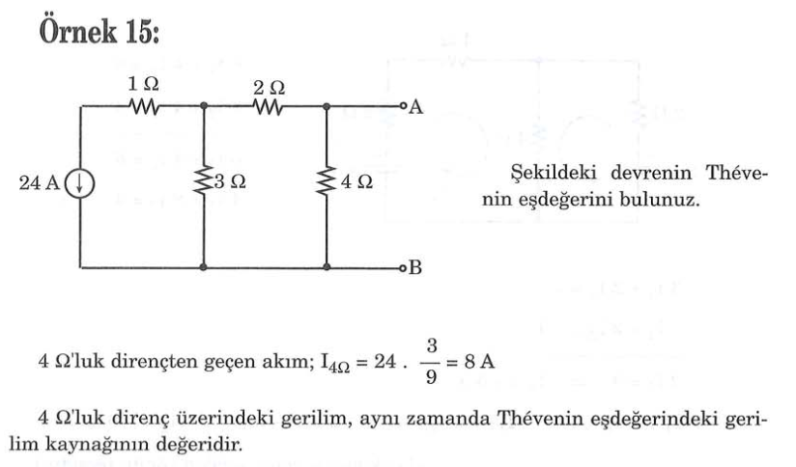
2. thevenin teoremi

Slide 43

2. thevenin teoremi

Slide 44

2. thevenin teoremi

